Slide 1
3
Datrysiadau

Slide 2
Triongl Pascal:
Ar y drydedd groeslin mae gennym y rhifau Trionglog.
Mae rhifau trionglog fel rhifau sgwâr, ond yn hytrach na gwneud sgwariau, maent yn gwneud trionglau …
1
1
1
1
2
1
1
3
3
1
1
4
6
4
1
1
5
10
10
5
1
1
6
15
20
15
6
1
1
7
21
35
35
21
7
1
Gan ddefnyddio triongl Pascal neu fel arall, esboniwch mewn geiriau'r rheol term wrth derm ar gyfer rhifau triongl?
Beth fyddai’r rheol term wrth derm ar gyfer y rhifau sgwâr 1, 4, 9, 16…?
1
3
6
10
Term wrth derm:
Yn gyntaf rydym yn adio 2, yna 3, yna 4 ac mae hyn yn parhau... Felly’r rheol term wrth derm ar gyfer rhifau triongl yw, rydym yn ychwanegu un yn fwy nag a ychwanegwyd gennym yn y cam blaenorol.
A wnaethoch chi feddwl am y nfed term? Rhag ofn mae $U_{n}=\frac{1}{2}n(n+1)$
Term wrth derm:
Wel, rydym yn ychwanegu 3, 5, 7, felly bob tro rydym yn ychwanegu'r rhif od nesaf. Edrychwch ar y sleid nesaf i weld pam.

Slide 3
n n²
1 1²=1
+ 3
2 2²=4
+ 5
3 3²=9
+ 7
4 4²=16
+ 9
5 5²=25
+ 11
6 6²=36
+ 13
7 7²=49

Slide 4
Mae swm y digidau ar bob rhes, yn rhoi pwerau 2 i chi.
1
$$1=2^{0}$$
1
1
$$1+1=2^{1}$$
1
2
1
$$1+2+1=2^{2}$$
1
3
3
1
$$1+3+3+1=2^{3}$$
1
4
6
4
1
$$1+4+6+4+1=2^{4}$$
1
5
10
10
5
1
$$1+5+10…+1=2^{5}$$
1
6
15
20
15
6
1
$$1+6+15…+1=2^{6}$$
1
7
21
35
35
21
7
1
$$1+7+21…+1=2^{7}$$
1
8
28
56
70
56
28
8
1
Tynnwch lun, braslun, dwdl neu deipio rhywbeth i ddangos bod y rhes nesaf i lawr 1,8... yn rhoi cyfanswm sy'n $2^{8}$
$1+8+28+56+70+56+28+8+1$ $=$256
$=2×2×2$ $×2$ $×2$ $×2$ $×2×2$
$$=2^{8}$$

Slide 5
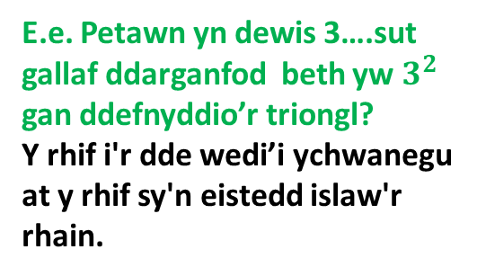
Mae ychydig mwy o batrymau a phethau defnyddiol i’w darganfod, ond mae'n debyg bod hynny'n ddigon am y tro.
Ocê! Un olaf... Bydda i'n eich gadael chi i ddod o hyd iddo.
Os dewiswch unrhyw un o'r rhifau cyfrif... Drwy edrych o'i gwmpas, sut allwch chi ddarganfod sgwâr y rhif hwnnw?
E.e. Petawn yn dewis 3….sut gallaf ddarganfod beth yw $3^{2}$ gan ddefnyddio’r triongl?
Y rhif i'r dde wedi’i ychwanegu at y rhif sy'n eistedd islaw'r rhain.
1
1
1
1
2
1
1
3
3
1
1
4
6
4
1
1
5
10
10
5
1
3² = 3+ 6
1
6
15
20
15
6
1
1
7
21
35
35
21
7
1
6² = 15 + 21

Slide 6
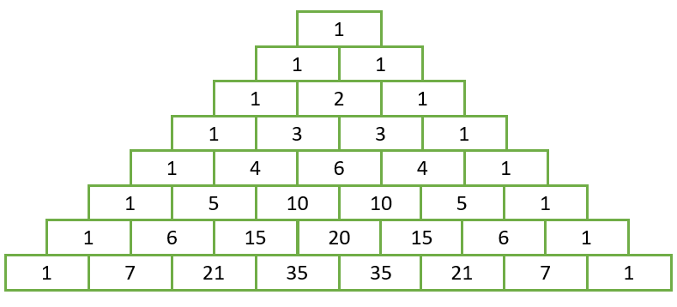
Her 1: Pascal!
Tybed y gallwch ddaganfod ${(x+y)}^{4}$..heb ehangu’r holl gromfachau?
Beth am ${(x+y)}^{6}$?
$${(x+y)}^{0}$$
$${(x+y)}^{1}$$
$${(x+y)}^{2}$$
$${(x+y)}^{3}$$
$${(x+y)}^{4}$$
$${(x+y)}^{5}$$
$${(x+y)}^{6}$$
$$1$$
$$1$$
$$1$$
$$1$$
$$1x+1y$$
$$1x+1y$$
$$1x+1y$$
Edrychwch ar y cyfernodau.
$$1x+1y$$
$${1x}^{2}+2xy+{1y}^{2}$$
$${1x}^{2}+2xy+{1y}^{2}$$
$${1x}^{2}+2xy+{1y}^{2}$$
$${1x}^{2}+2xy+{1y}^{2}$$
Edrychwch ar bwerau $x$.
$${1x}^{3}+3x^{2}y+3{xy}^{2}+{1y}^{3}$$
$${1x}^{3}+3x^{2}y+3{xy}^{2}+{1y}^{3}$$
$${1x}^{3}+3x^{2}y+3{xy}^{2}+{1y}^{3}$$
$${1x}^{3}+3x^{2}y+3{xy}^{2}+{1y}^{3}$$
Edrychwch ar bwerau $y$.
$${1x}^{4}+4x^{3}y+6{x^{2}y}^{2}+4{xy}^{3}+{1y}^{4}$$
$${1x}^{4}+4x^{3}y+6{x^{2}y}^{2}+4{xy}^{3}+{1y}^{4}$$
$${1x}^{4}+4x^{3}y+6{x^{2}y}^{2}+4{xy}^{3}+{1y}^{4}$$
$${1x}^{4}+4x^{3}y+6{x^{2}y}^{2}+4{xy}^{3}+{1y}^{4}$$
$${1x}^{5}+5x^{4}y+10{x^{3}y}^{2}+10{x^{2}y}^{3}+5{xy}^{4}+{1y}^{5}$$
$${1x}^{5}+5x^{4}y+10{x^{3}y}^{2}+10{x^{2}y}^{3}+5{xy}^{4}+{1y}^{5}$$
$${1x}^{5}+5x^{4}y+10{x^{3}y}^{2}+10{x^{2}y}^{3}+5{xy}^{4}+{1y}^{5}$$
$${1x}^{5}+5x^{4}y+10{x^{3}y}^{2}+10{x^{2}y}^{3}+5{xy}^{4}+{1y}^{5}$$
$${1x}^{6}+6x^{5}y+15{x^{4}y}^{2}+30{x^{3}y}^{3}+15{x^{2}y}^{4}+6{xy}^{5}+{1y}^{6}$$
$${1x}^{6}+6x^{5}y+15{x^{4}y}^{2}+30{x^{3}y}^{3}+15{x^{2}y}^{4}+6{xy}^{5}+{1y}^{6}$$
$${1x}^{6}+6x^{5}y+15{x^{4}y}^{2}+30{x^{3}y}^{3}+15{x^{2}y}^{4}+6{xy}^{5}+{1y}^{6}$$
$${1x}^{6}+6x^{5}y+15{x^{4}y}^{2}+30{x^{3}y}^{3}+15{x^{2}y}^{4}+6{xy}^{5}+{1y}^{6}$$
$${(x+y)}^{4}={1x}^{4}+4x^{3}y+6{x^{2}y}^{2}+4{xy}^{3}+{1y}^{4}$$
$${{(x+y)}^{6}=1x}^{6}+6x^{5}y+15{x^{4}y}^{2}+30{x^{3}y}^{3}+15{x^{2}y}^{4}+6{xy}^{5}+{1y}^{6}$$

Slide 7
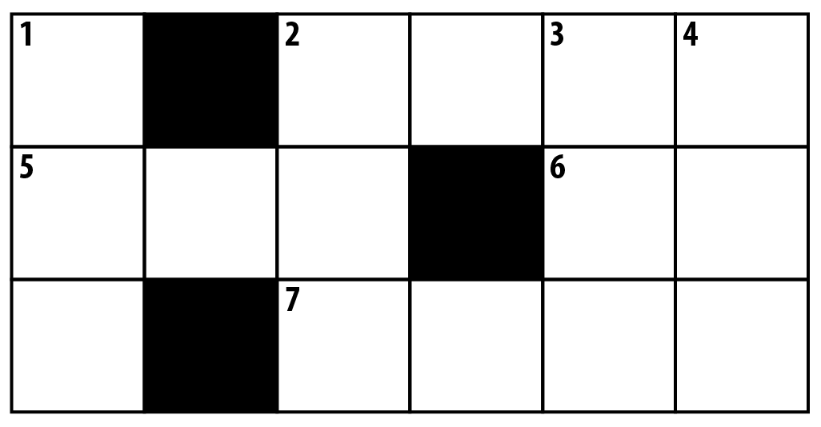
Her 2: Croesrif
Yr unig gymorth rwy'n ei roi i chi yw bod yr atebion yn cynnwys:
dau rif sgwâr, un ciwb, un pumed pŵer, un chweched pŵer, un seithfed pŵer, un nawfed pŵer ac un deuddegfed pŵer!
Defnyddir y seithfed, nawfed a deuddegfed pŵer o 2 i gyd.
$$128=2^{7}$$
$$512=2^{9}$$
$$4096=2^{12}$$
Bydd angen i chi sgwario dau eilrif rhwng 20 a 30.
${22}^{2}=484$, ${24}^{2}=576$, ${26}^{2}=676$, ${28}^{2}=784$,
Mae gan 2 Ar draws 3 digid sy'n ailadrodd ar y dechrau!
Ar draws | I lawr
Gan edrych ar y pwerau … 6⁵ = 7776

Slide 8
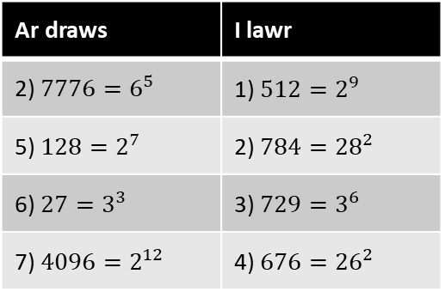
Nawr mae gennym yr holl wybodaeth.... gadewch i ni eu ffitio i mewn i'r grid. Dechreuwch gyda 7776 yn 2 ar draws.
Her 2: Croesrif
Defnyddir y seithfed, nawfed a deuddegfed pŵer o 2 i gyd.
$$128=2^{7}$$
$$512=2^{9}$$
$$4096=2^{12}$$
Bydd angen i chi sgwario dau eilrif rhwng 20 a 30.
${22}^{2}=484$, ${24}^{2}=576$, ${26}^{2}=676$, ${28}^{2}=784$,
Mae gan 2 Ar draws 3 digid sy'n ailadrodd ar y dechrau!
Gan edrych ar y pwerau… 6⁵ = 7776
Ar draws | I lawr
2) $7776=6^{5}$ | 1) $512=2^{9}$
5) $128=2^{7}$ | 2) $784={28}^{2}$
6) $27=3^{3}$ | 3) $729=3^{6}$
7) $4096=2^{12}$ | 4)$676={26}^{2}$

